Slide 1

The Definitive Guide to Java Agents
Rafael Winterhalter

Slide 2
Vad är en Java Agent?
Vad är Byte Buddy?
Exempel

Slide 3
Vad är en Java Agent?
Vad är Byte Buddy?
Exempel

Slide 4


Slide 5
En klass som modifierar byte-koden i en annan klass med hjälp av instrumenterings-API:et

Slide 6
Statisk laddning:
java -javaagent:agent.jar -jar application.jar
Dynamisk laddning:
java -jar application.jar
java -jar agent.jar

Slide 7
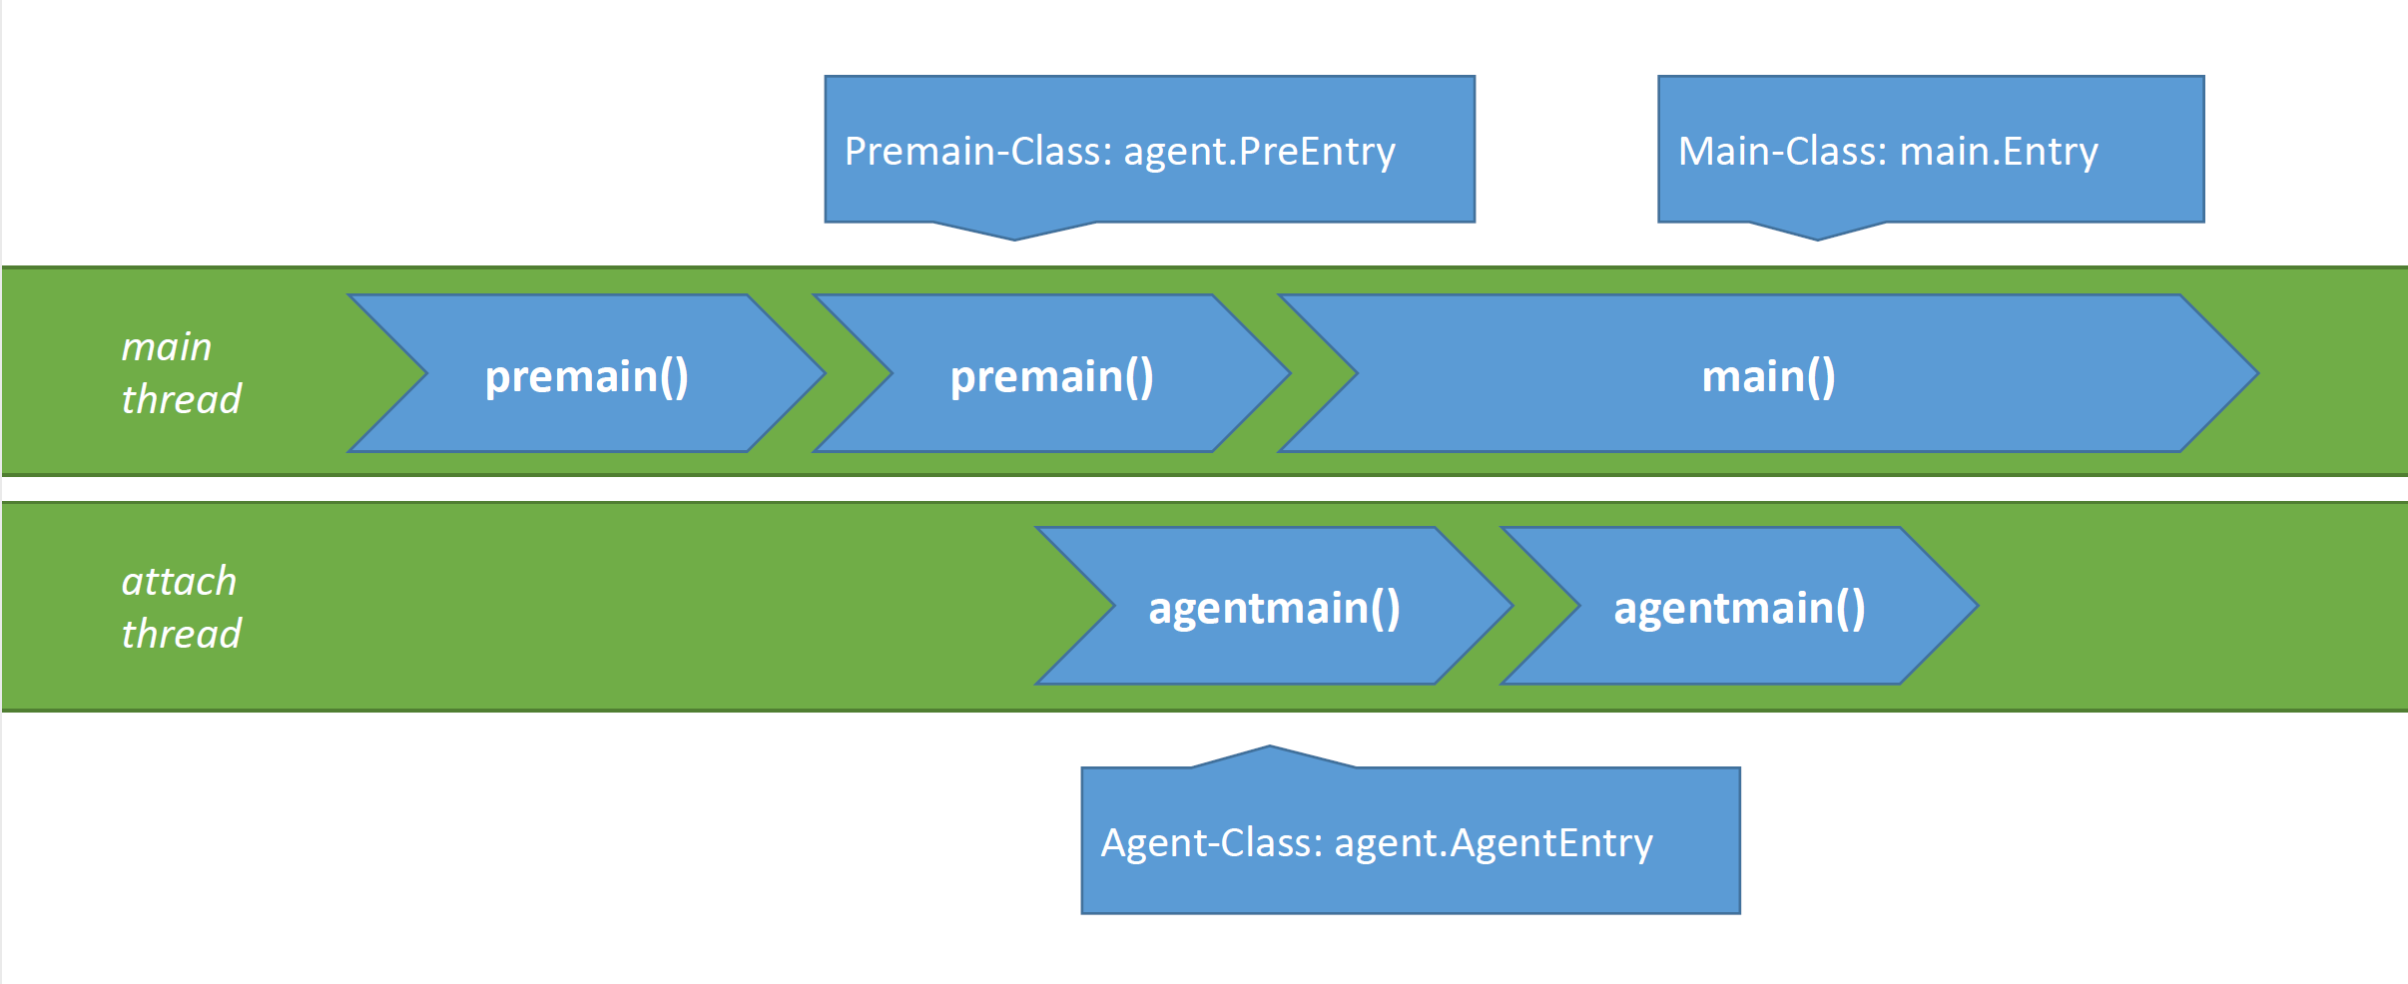

Slide 8
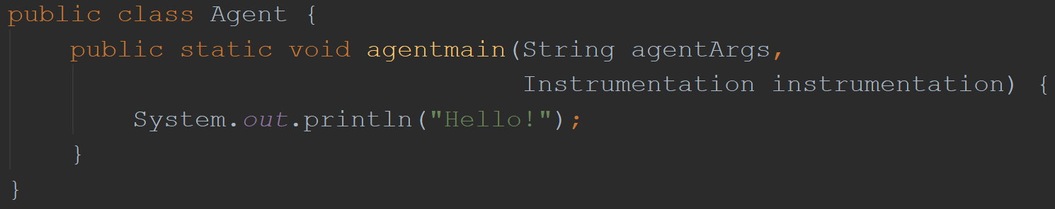

Slide 9
Vad är en Java Agent?
Vad är Byte Buddy?
Exempel

Slide 10
Byte Buddy är ett bibliotek som kan skapa och ändra klasser i runtime.

Slide 11
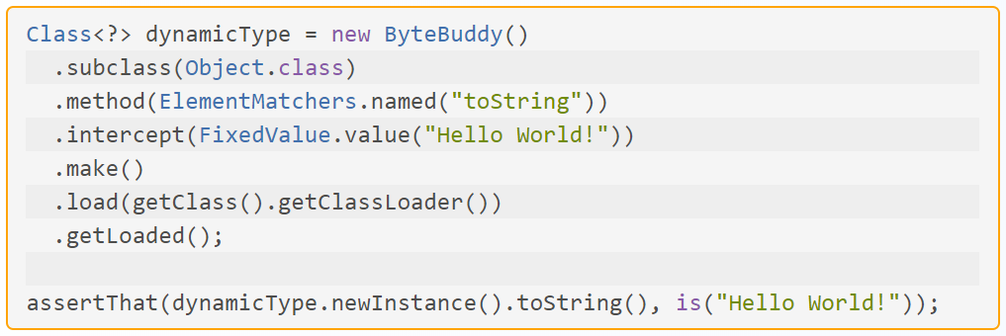

Slide 12
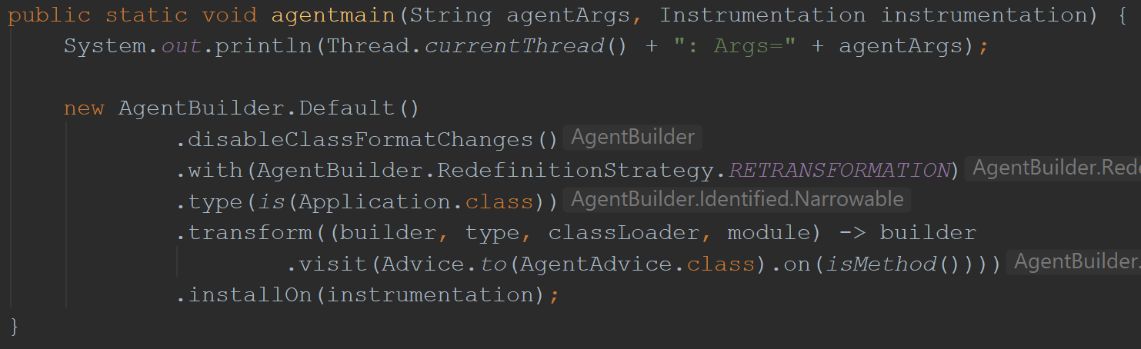

Slide 13
Vad är en Java Agent?
Vad är Byte Buddy?
Exempel

Slide 14
https://bytebuddy.net
https://github.com/mejsla/vassare-java-agents
YouTube: The definitive guide to Java agents

Slide 15
Tack!

